Slide 1
Исследовательская работа по химии на тему:
«Аспирин и его влияние на организм человека»
Выполнил: Саитов Руслан
ученик 10 класса
Проверила: Индигишева Нурслу Кубашевна
учитель химии

Slide 2
Оглавление
1 Введение.
2 История создания аспирина.
3 Характеристика аспирина.
4 Влияние аспирина на организм человека.
5 Роль аспирина в быту.
6 Природные источники аспирина.
7 Заключение.

Slide 3
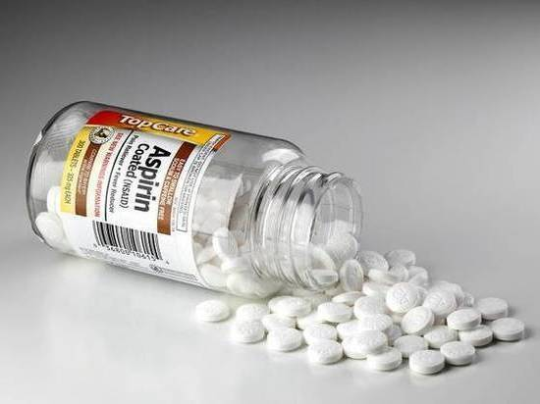
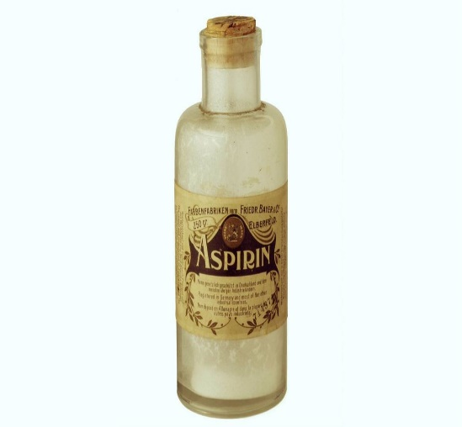
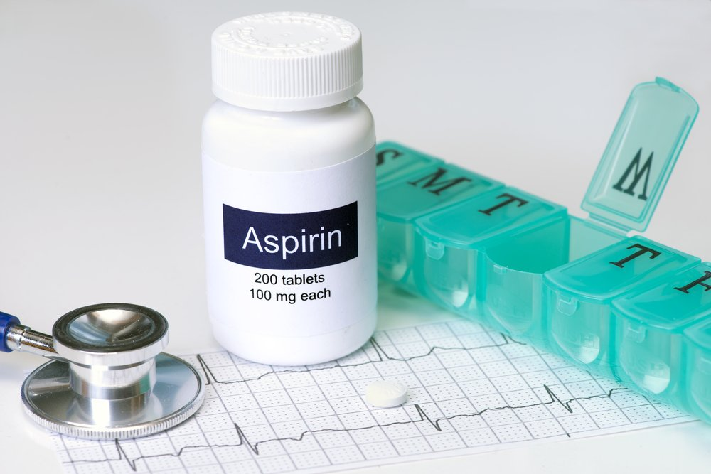
Введение
Одним из самых известных и широко применяемых лекарственных средств в мире является – ацетилсалициловая кислота. Существует большое количество названий и торговых марок препаратов, основным действующим началом которых является это вещество. Ежегодно употребление этого уникального препарата достигает около 50 000 тонн и в настоящее время Ацетилсалициловая кислота – это самый популярный медицинский препарат.
В нашем современном обществе, практически каждый человек хотя бы один раз в жизни применял данное лекарство. Изначально этот препарат предназначался для снижения температуры тела, затем нашли еще несколько эффектов: таких как обезболивающее, разжижающее кровь, противовоспалительное.
Несомненно, лекарственные средства, которые в своем составе имеют ацетилсалициловую кислоту, играют большую роль в жизни человека. Однако в тоже время, существует впечатляющий список побочных действий на организм человека, которые возникают при приеме ацетилсалициловой кислоты. Проблема использования лекарственных препаратов заключается в разумности и грамотности их применения.

Slide 4
История создания
История препарата Аспирин — одна из самых продолжительных и красивых в фармакологии. Еще 2500–3500 лет назад, в древнем Египте и Риме, были известны целебные свойства ивовой коры, естественного источника салицилатов, как жаропонижающего и болеутоляющего средства. На папирусах, датируемых ІІ тысячелетием до н.э., найденных немецким египтологом Георгом Эберсом среди других 877 медицинских рецептов, описаны рекомендации по использованию листьев мирта (также содержащих салициловую кислоту) при ревматической боли и радикулите. Около тысячи лет спустя отец медицины Гиппократ в своих наставлениях рекомендовал использовать ивовую кору в виде отвара при лихорадке и родовых муках. В середине ХVIII в. преподобный Эдмунд Стоун, сельский викарий из Оксфордшира, представил президенту Лондонского королевского общества отчет об исцелении лихорадки ивовой корой. Часто для обезболивания отвар коры ивы применяли в сочетании с настойкой мака. В таком виде его использовали вплоть до середины XIX в., когда развитие химии позволило начать серьезные исследования состава лекарственных средств из растительного сырья
Так, в 1828 году профессор химии Мюнхенского университета Йоган Бюхнер выделил из коры ивы активную субстанцию — горький на вкус гликозид, названный им салицин (от лат. Salix — ива). Вещество оказывало жаропонижающее действие и при гидролизе давало глюкозу и салициловый спирт.
В 1829 году французский аптекарь Анри Леруа произвел гидролиз салицилового спирта. В 1838 году итальянский химик Рафаэль Пириа разделил салицин на две части, выявив, что лечебными свойствами обладает его кислая составляющая. По сути, это была первая очистка субстанции для дальнейшей разработки препаратаВ 1859 году профессор химии Герман Кольбе из Марбургского университета раскрыл химическую структуру салициловой кислоты, что позволило открыть первую фабрику по ее производству в Дрездене в 1874 году.

Slide 5
История создания
Однако все существующие на то время терапевтические средства из коры ивы обладали очень серьезным побочным эффектом — они вызывали сильную боль в животе и тошноту.
В 1853 году французский химик Шарль Фредерик Жерар в ходе опытов нашел способ ацетилирования салициловой кислоты, однако не довел работу до конца. А в 1875 году для лечения ревматизма и в качестве жаропонижающего средства был применен салицилат натрия.
Огромная популярность салицилата натрия пробудила немецкого химика Феликса Хоффмана, работавшего на предприятии «Байер», в 1897 году продолжить исследования Ш.Ф. Жерара. В сотрудничестве со своим руководителем Генрихом Дресером на основании работ французского химика он разработал новый метод получения ацетилированной формы салициловой кислоты — ацетилсалициловую кислоту, которая обладала все теми же терапевтическими свойствами, но гораздо лучше переносилась больными. Это открытие вполне можно назвать фундаментом создания препарата.
Для оценки безопасности полученного препарата были проведены первые в мировой истории доклинические экспериментальные исследования на животных. Таким образом, изучение фармакологических свойств препарата стало началом клинических исследований лекарственных средств, которые с конца ХХ в. стали краеугольным камнем доказательной медицины.Исследования завершились успешно — была доказана хорошая противовоспалительная активность препарата и он был рекомендован для терапевтического применения .6 марта 1899 года, когда новое лекарственное средство было запатентовано в Кайзеровском патентном ведомстве, стало днем рождения препарата Аспирин.

Slide 6
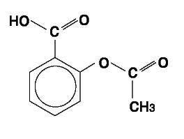
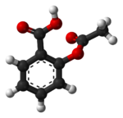
Характеристика
Таблетки «Аспирина» содержат ацетилсалициловую кислоту, которая представляет собой уксусный эфир салициловой кислоты.
Полное химическое название: 2-ацетокси-бензойная кислота
Физико-химические свойства:
Ацетилсалициловая кислота белое кристаллическое вещество, малорастворимое в воде при комнатной температуре, растворимое в горячей воде, хорошо растворимо в спирте, в растворах щелочей
Краткая химическая формула: C₉H₈O₄
Молекулярная масса:180.2
Температура плавления:133 - 138 ⁰С
Константа диссоциации: pKa = 3.7

Slide 7
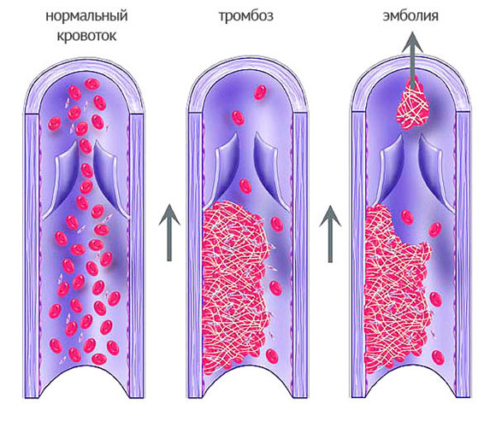
Влияние на организм человека
Длительный прием этого лекарственного средства в невысоких дозах может использоваться для снижения риска тромбоза, в том числе коронарных и мозговых артерий, что значительно снижает риск развития инфарктов, ишемических инсультов и других сердечно-сосудистых неприятностей. В 1982 году за это революционное открытие Вейну была присуждена Нобелевская премия, а королева Великобритании Елизавета II посвятила его в рыцари. Очень быстро антиаггрегантный ("кроверазжижающий") эффект лекарства затмил его противовоспалительные свойства, и в настоящее время профилактика тромбозов - единственное практически оправданное применение этого средства.
"Разжижая" кровь, аспирин не только предотвращает тромбообразование, но и повышает кровоточивость, что делает применение его в качестве жаропонижающего опасным в случае многих инфекционных заболеваний (грипп, лихорадка Денге и др.). Детям давать аспирин при вирусных лихорадках нельзя и по причине риска развития у них редкого, но смертельно опасного синдрома Рея. По этим причинам для снижения температуры тела, борьбы с болью и отеками, предпочтение теперь отдается другим нестероидным противовоспалительным средствам (НПВС) и парацетамолу.

Slide 8
Применение в быту
Если в воде, которая находится в вазе с цветами, растворена таблетка аспирина, то цветы дольше будут сохранять красоту и радовать окружающих, но этот фокус знают многие.
С помощью ацетилсалициловой кислоты, можно улучшать структуру почвы. Заражённую грибком низкокислотную почву можно “излечить” аспирином. Достаточно растворить таблетку на литр воды и полить ей “проблемную” грядку.
Можно попытаться завести автомобиль с севшим аккумулятором, что актуально при низких температурах , нужно кинуть в него по половину таблетки на “банку» с дистиллированной водой. Из-за реакции аспирина с электролитом произойдет кратковременный заряд аккумулятора, которого может хватить на то, чтоб завести автомобиль.
С помощью аспирина можно удалять пятна от пота. Белые соленые разводы нужно замочить в жидкости (2 таблетки на пол стакана воды). Замоченную в растворе одежду, через три часа необходимо застирать с помощью порошков.
Пастой, состоящей из растолченного лекарства смоченного водой, лечат прыщи.
Аспирин снимает покраснение за 2-3 минуты. Если этого не произошло нужно повторить процедуру. После того как зуд утихнет место применения аспирина промывают с помощью мыльного раствора.
Жесткие мозоли на пятках, их еще называют “натоптыши”, также легко устраняются с помощью аспирина. Необходимо растолочь 5-6 таблеток в очень мелкую пудру и смешать их с лимонным соком. Достаточно половины чайной ложки. До образования пасты нужно добавить немного воды. После того как смесь приготовлена, мажем ей мозоли и обматываем ступни тряпочными салфетками. Затем одеваем на ногу полиэтиленовый пакет. Через 5-10 минут можно размотать ступни и обработать проблемные места пемзой.

Slide 9
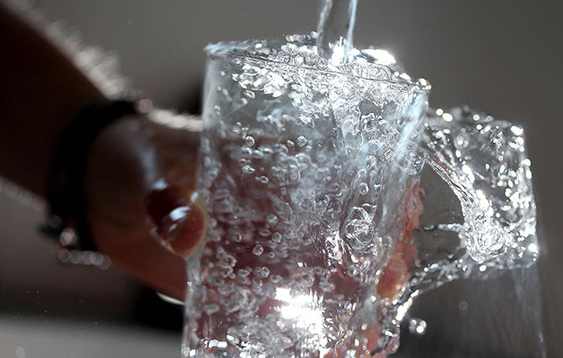
Природные источники
Аспирин - это самый широко распростpaнённый препарат в мире. В действительности, каждый год в мире потребляется около 40 миллионов килограмм аспирина. Даже несмотря на то, что сейчас большинство из нас пользуется синтетической версией салицина для уменьшения боли, мощное болеутоляющее и противовоспалительное средство, содержащееся в коре деревьев, не теряет своей актуальности. Салицин входит в состав внутренней коры (флоэма, лубяной слой) деревьев и кустарников семейства ивовых.
Синтетический аспирин был впервые открыт немецким химиком Феликсом Хоффманом в 1897 году. За много лет до этого открытия салицин, встречающаяся в природе форма, использовалась для лечения лихорадки и снятия боли. Поскольку природное соединение салицина раздражало слизистую оболочку желудка и рта, его редко прописывали для лечения болезней. Хоффман решил эту проблему, когда открыл, как искусственно синтезировать салицин, и начал коммерческое производство аспирина.

Slide 10
Заключение
На основании проведенных экспериментов можно сделать следующие выводы:
Результаты анкетирования показали, что среди подростков и взрослого населения существует проблема правильного использования аспирина (ацетилсалициловой кислоты). Поэтому необходимо вести просветительную работу по данному вопросу и наша работа в этом может помочь.
При гидролизе аспирина образуется фенолпроизводное соединение, которое является токсичным веществом для организма человека, и, внимательно, изучив инструкцию, мы увидели, наличие множества побочных эффектов, которые возможно вызваны действием данного соединения. Поэтому хорошо подумайте, прежде чем употребить данное лекарство, если в этом нет крайней необходимости. В таком случае откажитесь от приема такой таблетки.
При не соблюдении сроков и правил хранения ацетилсалициловая кислота разлагается, что приводит к образованию других веществ, а именно фенолкислоты, и применение такого препарата может пагубно отразиться на здоровье человека. При вскрытии упаковочной бумаги АСПИРИНА С, мы, почувствовали резкий запах уксусной кислоты, следовательно, скорее всего, были нарушены правила хранения данного лекарственного средства, и ацетилсалициловая кислота подверглась гидролизу (препарат хранили в условиях повышенной влажности), в результате которого образуется не только фенолкислота (салициловая кислота), но и уксусная кислота. Рекомендация: прежде чем употреблять аспирин, необходимо проверить на наличие запаха уксусной кислоты, такого запаха быть не должно, согласно физическим свойствам ацетилсалициловая кислота запаха не имеет, если запах присутствует, то следовательно ацетилсалициловая кислота подверглась гидролизу).
Необходимо знать, что все лекарства действуют эффективно только в определенных условиях, которые всегда указаны в прилагаемой инструкции. Прежде чем пользоваться любым препаратом, надо внимательно ознакомиться с инструкцией, так как неумелое использование или хранение может представлять потенциальную опасность для здоровья. Лекарственные препараты также нужно применять по назначению. Суммируя сказанное выше, нельзя ещё раз не подчеркнуть опасность злоупотребления некоторыми органическими химикатами.

Slide 11
